Slide 1
Custom Burger Étterem honlapja
Vizsgaremek
Junior Fullstack API fejlesztő tanfolyam
Készítette: Lóth István

Slide 2
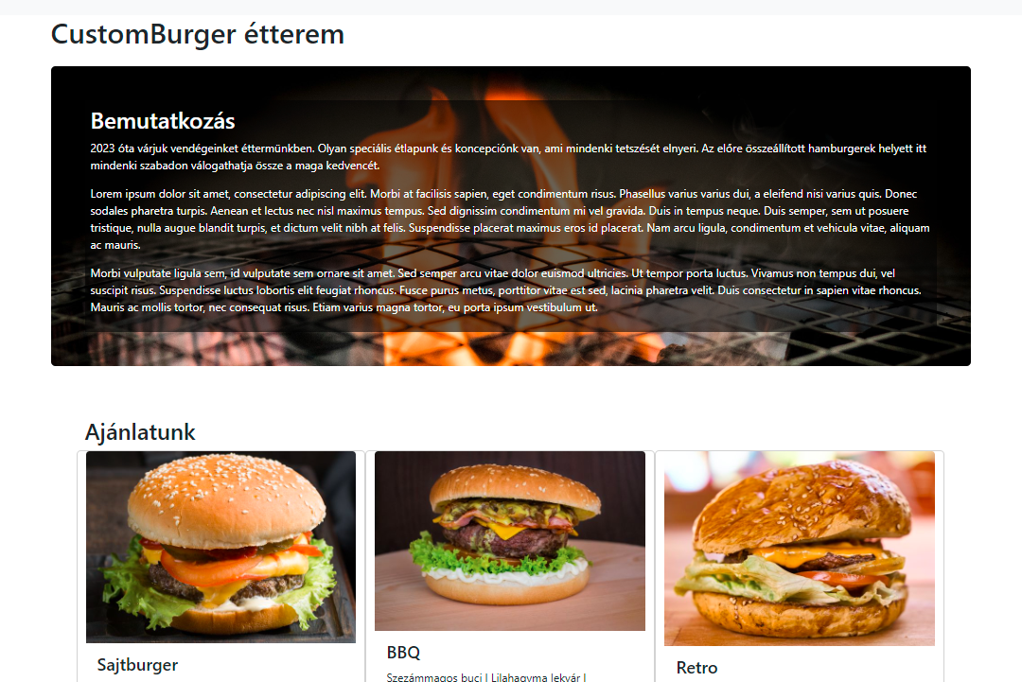
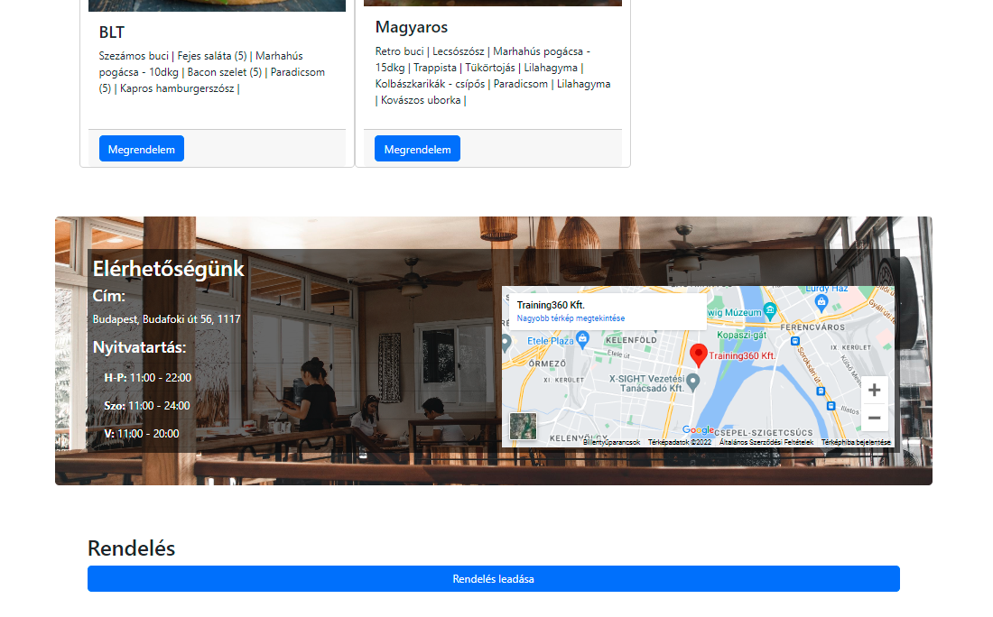
Kezdőképernyő

Slide 3
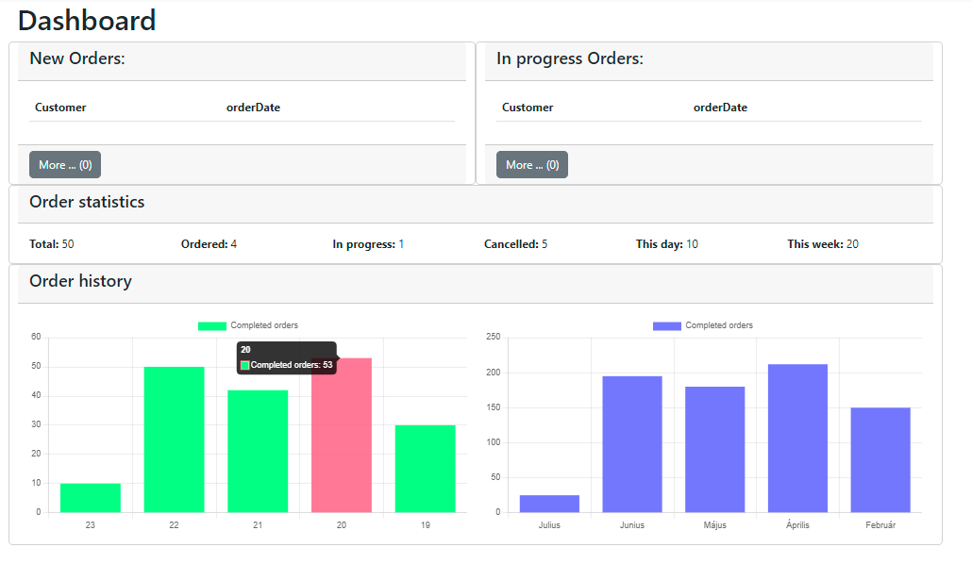
Dashboard

Slide 4
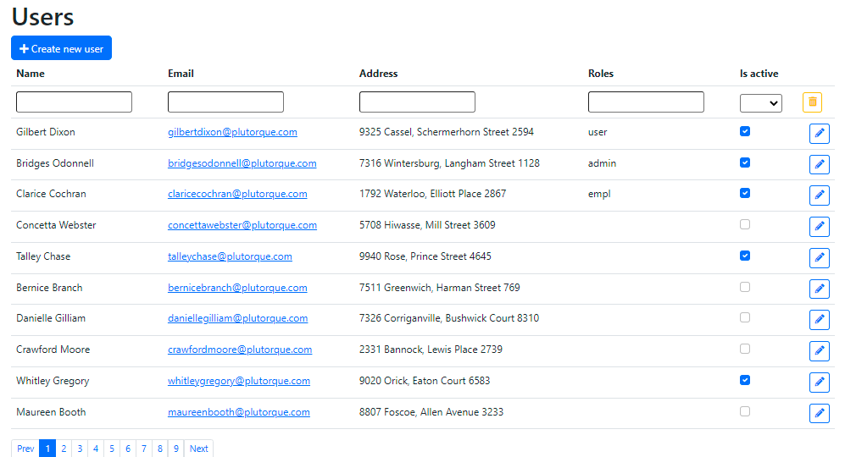
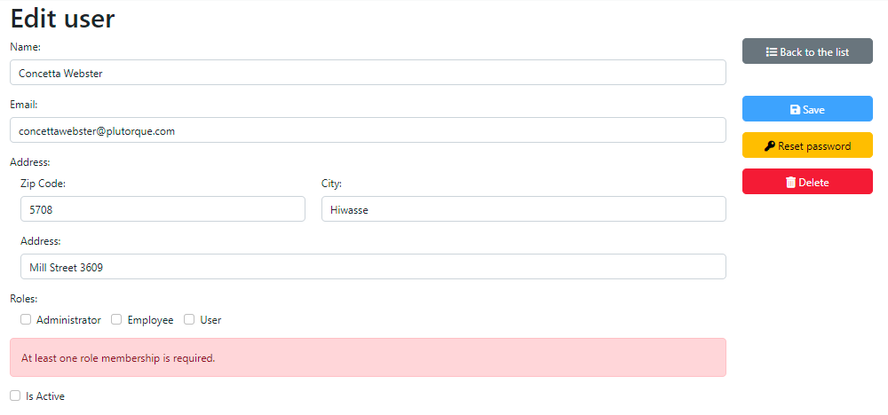
Admin / Users

Slide 5
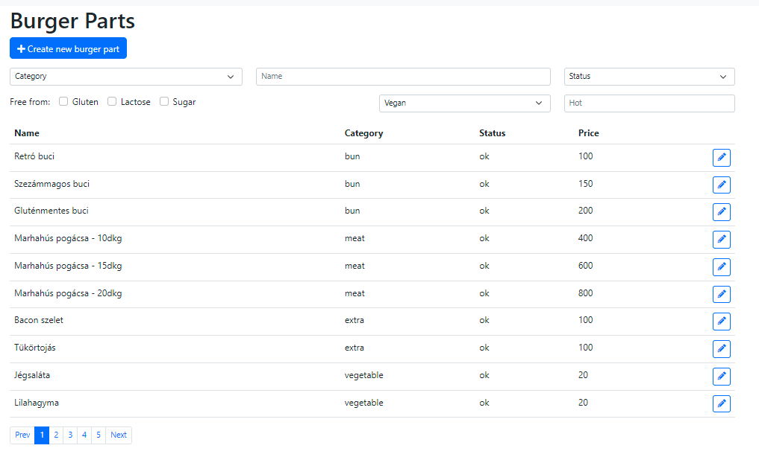
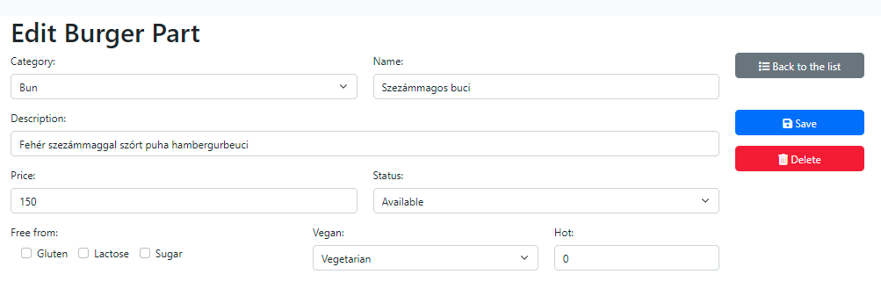
Admin / Burger parts

Slide 6
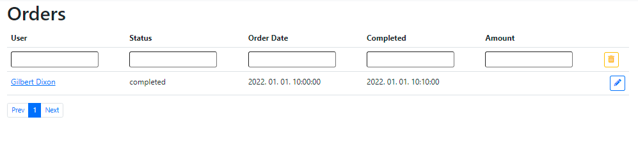
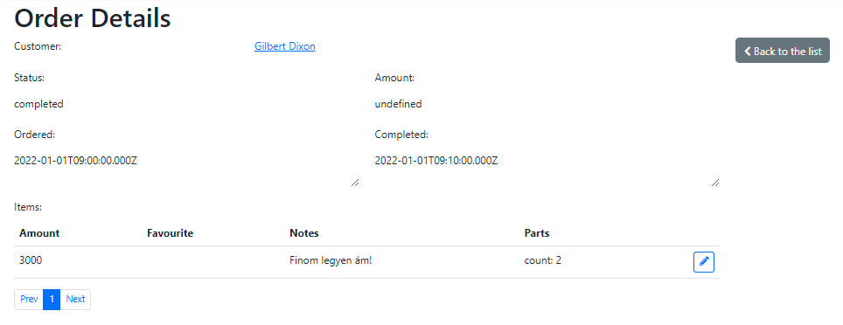
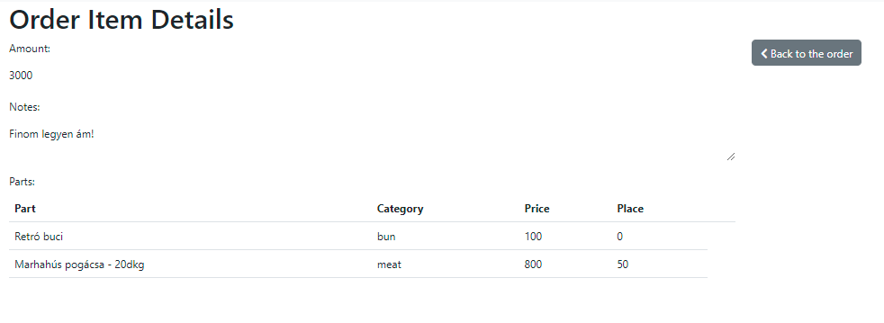
Admin / Orders

Slide 7
Hiányzik / hiányos
megrendelés wizard
megrendelés kezelés (készre jelentés, stb)
dashboard (mockolt)
home (mockolt)
dizájn

Slide 8
Érdekesség / Extra
DataComponents module (DataTable, Pager, pipes)
Typescript backend
deploy.ps1

